Slide 1
아플 때,
당신이 검색창에 쳐 본 단어는?
두통 · 체기 · 불면 · 생리통
Notes:
발표 첫 10초. 질문만 띄우고 잠깐 멈춘 뒤 표지로 넘어간다. 고통 장면 사진이 생기면 배경에 깔 수 있음.

Slide 2
사람들이 검색창에 친 단어
체했을때 혈자리
두통 혈자리
이명 혈자리
생리통 혈자리
…
2억 회
사람들은 아플 때
혈자리를 찾아봤다
그중 상위 80편의 72%는 증상 해결용 지압 영상
기준: YouTube 검색어 30개(체했을때·두통·이명·생리통 등 + 혈자리·지압) × 관련도순·조회수순 결과 중 제목에 혈·지압·누르·마사지가 들어간 영상, 중복 제거 797편(쇼츠 516편)의 누적 조회수 204,684,921회
1편당 평균 약 25.7만 회 · 최대 약 773만 회(1편) · 100만 회 이상 55편 · 10만 회 이상 258편 · 게시 후 2026-11-12까지 누적 · 게시일은 상위 80편 기준 2014~2026년, 75%가 2022년 이후 · 반복 시청과 두피·얼굴 마사지 등 인접 콘텐츠 포함 · 72% = 상위 80편 조회수 1억 4,467만 회 중 증상 해결용(제목 기준 수작업 판정) 61편 1억 403만 회
사용한 검색어 30개 체했을때 혈자리 · 소화불량 혈자리 · 변비 혈자리 · 두통 혈자리 · 이명 혈자리 · 멀미 혈자리 · 코막힘 혈자리 · 숙취 혈자리 · 불면증 혈자리 · 눈 피로 혈자리 · 생리통 혈자리 · 혈압 혈자리 · 스트레스 혈자리 · 목 통증 혈자리 · 어깨 통증 혈자리 · 허리 통증 혈자리 · 거북목 혈자리 · 손목 터널 혈자리 · 붓기 빠지는 혈자리 · 다이어트 혈자리 · 얼굴 혈자리 마사지 · 두피 지압 · 발바닥 지압 · 손 지압 혈자리 · 이혈 지압 · 합곡혈 · 혈자리 · 혈자리 지압 · 혈자리 쇼츠 · 지압 효과
Notes:
오프닝 질문의 답. "참는다, 약을 더 먹는다… 그런데 사람들은 지압을 검색했습니다. 2억 회." 하고 표지로 넘어간다.

Slide 3
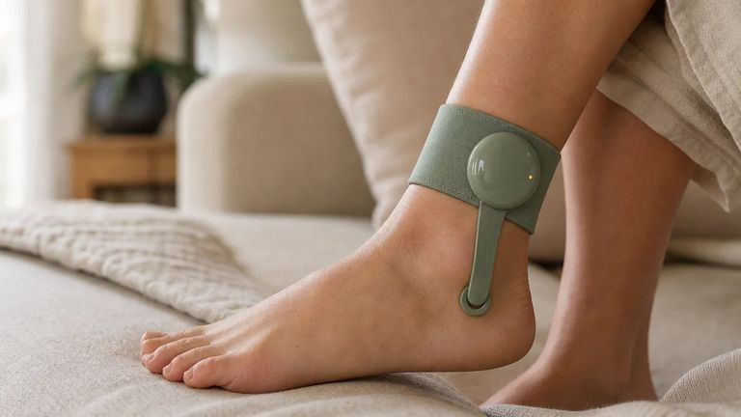
마이꾹
유튜브 보며 따라 누르던 그 자리,
앱이 찾고, 마이꾹이 누른다
CJ올리브영 사내벤처 | 2026.11
Notes:
표지. 발표 제목은 팀이 정해 바꿔 주세요.

Slide 4
이 순서로 이야기합니다
발표 흐름
1
2
3
4
문제
솔루션
돈·손익
확장
5 혈자리 지압이란
9 앱이 찾고, 기기가 누른다
21 BM
23 개인화 솔루션으로 확장
6 문제: 위치를 모르고, 손이 묶인다
10–11 디바이스 · 12–17 앱 시연·정리
22 3개년 P&L
7 대체재와 한계
18 첫 타겟 · 19 첫 시장: PMS
8 경쟁 제품 비교
20 차별점
Notes:
숫자는 덱의 장 번호(오프닝 1, 답 2, 표지 3, 흐름 4 다음부터).

Slide 5
마사지할 때에는 '신체 부위'를 풀지만,
혈자리를 찾아 누를 땐 '나의 고민'까지 풀려고 누른다
2. 문제 · 혈자리 지압이란
 | 마사지 | 혈자리 지압
누르는 곳 | 뭉친 부위 전체 | 정해진 한 점 (표준 361개 중)
시작하는 말 | "어깨가 뭉쳤다" | "두통이 온다" "체했다" "잠이 안 온다"
찾는 방법 | 손 닿는 대로 | 증상 이름으로 검색 → 영상 보고 자리 찾기
매번 | 같은 동작 반복 | 상황마다 다른 자리
내 상황 → 내 자리
두통이 올 때
합곡
손등, 엄지·검지 사이
체했을 때
내관
손목 안쪽, 주름 위 손가락 세 마디
잠이 안 올 때
신문
손목 주름, 새끼손가락 쪽
목·어깨가 결릴 때
견정
목과 어깨 끝 사이 한가운데
생리 전·생리통
삼음교
안쪽 복사뼈 위 손가락 네 마디
체했을 때 · 두통 · 잠 깨는
1억 vs 4천만 회
7,064만 회
Google '지압' 연관검색어 = 전부 증상
상위 80편: 증상 해결용 61편 vs ASMR·미용 19편
TikTok #혈자리 해시태그
출처: 고객조사 백데이터(2026-11-12: 검색트렌드·YT_Top80·TikTok 시트) · 혈자리 위치는 WHO 표준 경혈 위치(2008) 기준이며, 사람들이 자주 찾는 조합을 보여 줄 뿐 효과를 뜻하지 않음
Notes:
3장 앞에서 개념을 정의한다. 마사지 = 부위, 지압 = 목적별 한 점. 다음 장에서 이 행동을 숫자로 보여 준다.

Slide 6
사람들은 아무 데나 주무르지 않는다.
'내 상황'에 맞는 혈자리를 찾아 누른다
2. 문제
① 찾는다
② 목적이 뚜렷하다
③ 실제로 누른다
2억 회+
1억 회+
36.8%
혈자리·지압 영상 797건 누적 조회
두통·체기·불면 등 증상 이름을 단 상위 80개 영상
댓글 2,809건 중 "눌러 봤다"는 행동 기록
그런데 누르는 순간, 두 가지에서 막힌다
01 어디를 눌러야 할지 모른다
02 누르는 내내 손이 묶이고, 아프다
혈자리는 361개. 이름도 낯설고, 위치는 내 몸 비율에 따라 달라진다
아플 때일수록 누를 힘이 없고, 오래 누르면 손과 피부가 상한다
"여기 맞나요?" · "3:40 급하신 분들" (좋아요 3.9천)
"손 하나 까딱 못 하겠어서 누를 힘이 안 난다" · "멍들고 손톱자국"
셀프케어를 멈춘 이유 1위: 자리·방법을 몰라서 31.9% [합성패널]
결국 남이 대신 눌러 준 사례 97건 [YouTube 댓글]
출처: 고객조사 백데이터(2026-11-12: YT_키워드별·YT_Top80·YT_댓글코딩·YT_댓글원문) · WHO 표준 혈자리 361개 · Am J Chin Med 2005;33(5) · 합성소비자 조사(Intellicia, n=300, AI 페르소나 응답)
Notes:
팀 로직 2번. 행동(찾는다·목적·누른다) → 두 가지 막힘(위치·손). 숫자는 고객조사 백데이터 요약 시트 기준.

Slide 7
지금은 이렇게 해결하지만, 제대로 되지 않는다
3. 현 대체재와 한계
지금 쓰는 방법
한계
마사지기
혈자리 전체를 제대로 짚지 못한다
→
볼펜 · 혈자리 봉
손에 에너지를 쓴다. 내가 힘을 줘야 한다
→
사람의 손 · 남이 주물러 줌
남이 주무르면 제대로 못 누른다
→
혈자리 검색 유튜브
보면서 따라 누르기가 힘들고 귀찮다
→
Notes:
팀 로직 3.1, 3.2번. 대체재와 한계를 한 줄씩 짝지음.

Slide 8
대체재·경쟁 제품을 숫자로 비교
3. 경쟁사 근거 데이터
대체재·경쟁 제품 | 가격 | 혈자리를 짚나 | 손이 자유롭나 | 근거(판매량·후기 등)
온열·전동 찜질기·벨트 | 1.4만~12만원대 (중앙 34,900원) | X 배·허리 전체 온열 | O 벨트 착용형 | 생리통 검색 상위 67개 · 리뷰 1위 제스파 15,896건
공기압·EMS 마사지기 (풀리오 등 7사) | 3만~13만원대 (풀리오 중앙 129,000원) | X 부위 전체 압박 | △ 착용·거치형 | 7사 145개 SKU에 자동 혈자리 탐색 없음
혈자리 봉 | 8,490~23,100원 | △ 직접 찾아야 | X 손으로 눌러야 | 저주파 혈자리봉 9,300원, 400명+ 만족
혈자리 검색 유튜브 | 무료 | △ 영상 따라함 | X 손으로 눌러야 | 혈자리·지압 영상 797건 누적 2억 회+
Livia (해외, 전기자극) | 약 $129~200 | X 복부 전기자극 | O 착용형 | 사용자 25만 명+ 주장, 매달 젤패드 교체
Sea-Band (해외, 손목밴드) | 약 $11~17 | O P6 고정 (멀미용) | O 착용형 | 착용형 혈자리 지압이 상용화된 사례
마이꾹 | 99,000원 검토 | O 삼음교(SP6) 고정 | O 착용형 | 앱이 자리를 찾고, 기기가 대신 누름
자료: 쿠팡 생리통 검색 상위 관측(11/04) · 마사지기 7사 자사몰 145 SKU(10/26, 팀원) · 쿠팡·11번가(2026.7) · mylivia.com · Sea-Band · YouTube 수집(11월)
Notes:
팀 로직 3.2번 경쟁사 근거 데이터.

Slide 9
앱이 찾고, 기기가 누른다
둘이 연결돼야 문제가 풀린다
4. 솔루션
① 찾고 · 앱
② 누르고 · 디바이스
카메라로 내 몸 비율에 맞춰 '내 자리'를 찍어 준다
+
앱이 찍은 그 자리를 밴드형 기기가 일정한 힘(0.6kgf)으로 대신 누른다
고민·주기별 루틴, 편했던 세기 기억 [아직 믿음]
밴드만 바꿔 발목·목·어깨 [팀 결정]
앱만 있으면 유튜브와 같고, 기기만 있으면 마사지기와 같다 — 앱이 찾은 '내 자리'를 기기가 그대로 누를 때 비로소 해결된다
자리를 모른다 → 앱이 찾는다
손이 묶이고 아프다 → 기기가 누른다
위치 안내 '있어야 한다' 79.0% [합성패널]
핸즈프리 79.7% · 꾸준할 방법 기기 66.3% vs 손 12.7% [합성패널]
출처: 그날의 류 합성소비자 조사(Intellicia, 2026-11-12, n=300 · AI 페르소나 응답, 실제 고객 검증 전) · 기기 사양(0.6kgf, 기어모터)은 팀 렌더 기준 · 효과·진단은 말하지 않고 위치·방법만 안내
Notes:
팀 로직 4번. 아래 두 칸은 문제 장표의 두 막힘(위치 · 손)과 하나씩 짝지어 채움.

Slide 10
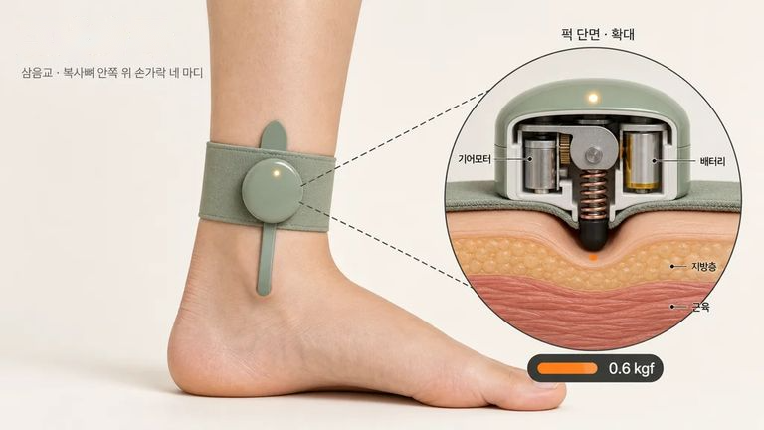
착용하면, 나 대신 혈자리를 눌러 준다
4. 솔루션 · 디바이스
01 착용 위치
02 지압 방식
03 손은 자유롭게
앱이 안내해준 증상별/신체별 혈자리에 착용
*자료화면: 삼음교 - 안쪽 복사뼈 위 손가락 네 마디. 밴드가 자리를 잡아 준다
퍽 안의 기어모터가 스프링 팁을 밀어
0.6kgf로 지압
밴드로 고정돼 누르는 동안
두 손을 아프지도 않고, 자유롭다.
Notes:
왼쪽은 실제 착용 장면, 오른쪽은 지압 퍽 단면. 설명 문구는 이미지 속 표기를 옮긴 것이니 사양이 바뀌면 함께 수정.

Slide 11
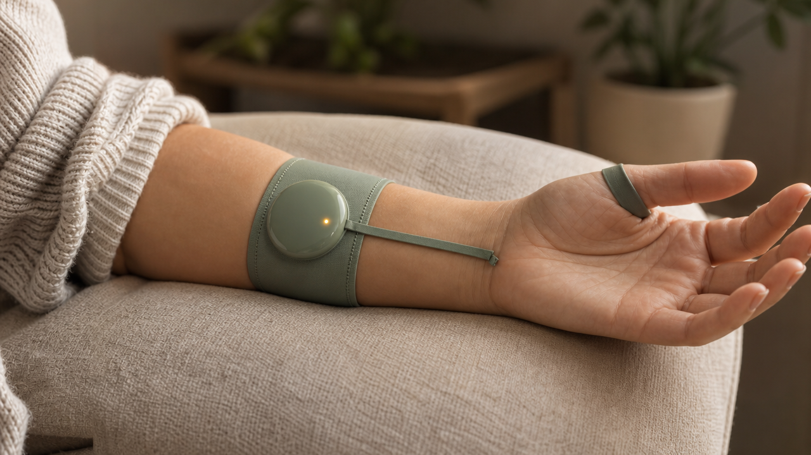
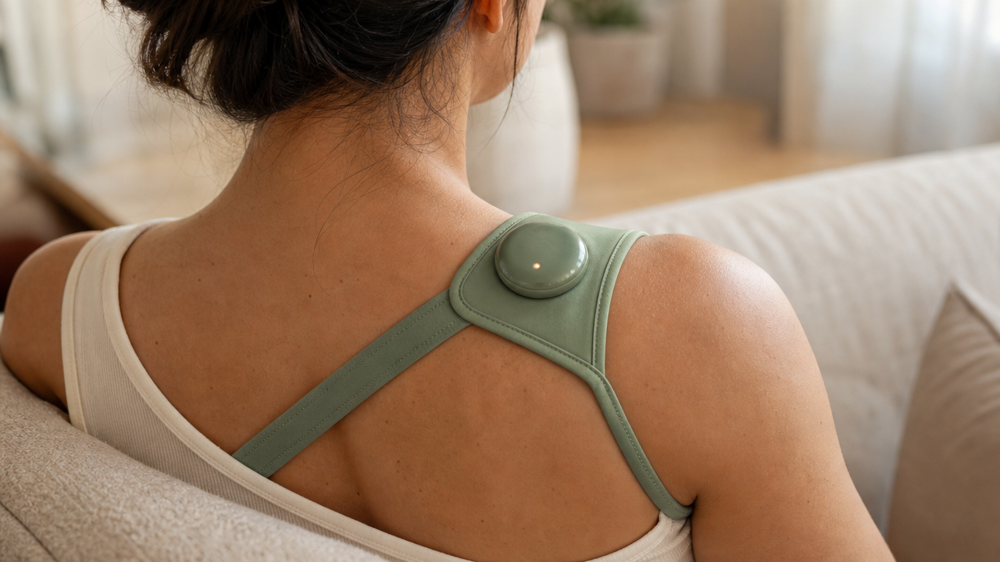
기기는 하나, 발목 · 손목 · 어깨 어디든 누른다
4. 솔루션 · 디바이스
발목
첫 시장
손목
어깨
삼음교 · 안쪽 복사뼈 위 손가락 네 마디
내관 · 손목 주름에서 손가락 세 개 아래
견정 · 목 뿌리와 어깨 끝의 가운데
이럴 때: 생리 전
이럴 때: 체했을 때
이럴 때: 목·어깨가 뻐근할 때
퍽은 그대로, 밴드만 바꿔 낀다 — 앱이 고민에 맞는 부위·자리를 정하면 같은 기기가 대신 누른다 [팀 결정]
착용 이미지는 팀 렌더 · 혈자리 위치는 일반적 표기 기준 · 효과·진단은 말하지 않고 위치·방법만 안내 · 삼음교는 임신 중 사용 주의 안내 필요
Notes:
신체 범용성: 첫 시장은 발목(PMS)이지만 같은 기기로 손목·어깨까지 쓴다. 앱 시연의 손목 화면과 첫 시장의 발목이 한 제품이라는 걸 여기서 연결.

Slide 12
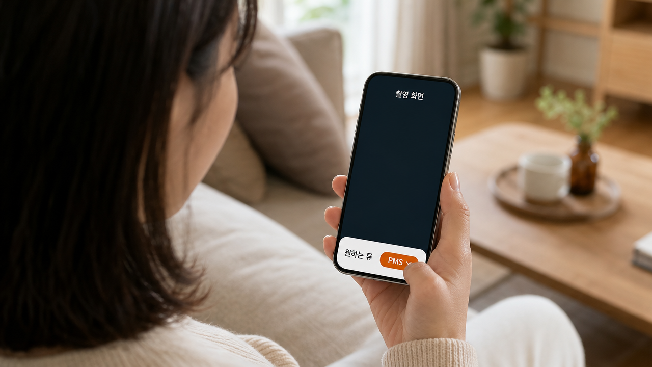
목적을 고른다
4. 솔루션 · 앱 시연 1/5
STEP 1 · 탭 — 앱 · 찾고
촬영 화면 하단 필터에서 지금 풀고 싶은 고민 카테고리를 고른다.
사용자 행동: 탭 1번
팀 스케치·렌더(2026-11-12) 기반 목업 · 효과·진단은 말하지 않고 위치·방법만 안내
Notes:
시연 STEP 1. 대본은 별도로 전달.

Slide 13
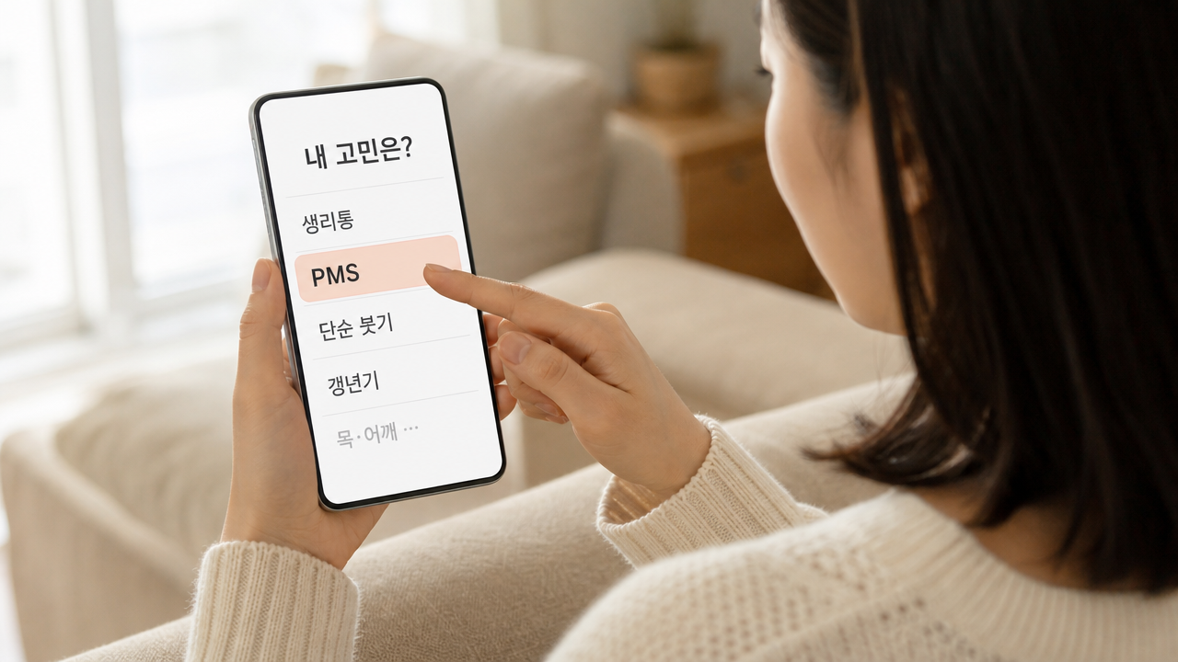
고민을 고른다
4. 솔루션 · 앱 시연 2/5
STEP 2 · 탭 — 앱 · 찾고
'내 고민은?' 목록에서 지금 내 상태에 가장 가까운 것을 고른다.
사용자 행동: 탭 1번
팀 스케치·렌더(2026-11-12) 기반 목업 · 효과·진단은 말하지 않고 위치·방법만 안내
Notes:
시연 STEP 2. 대본은 별도로 전달.

Slide 14
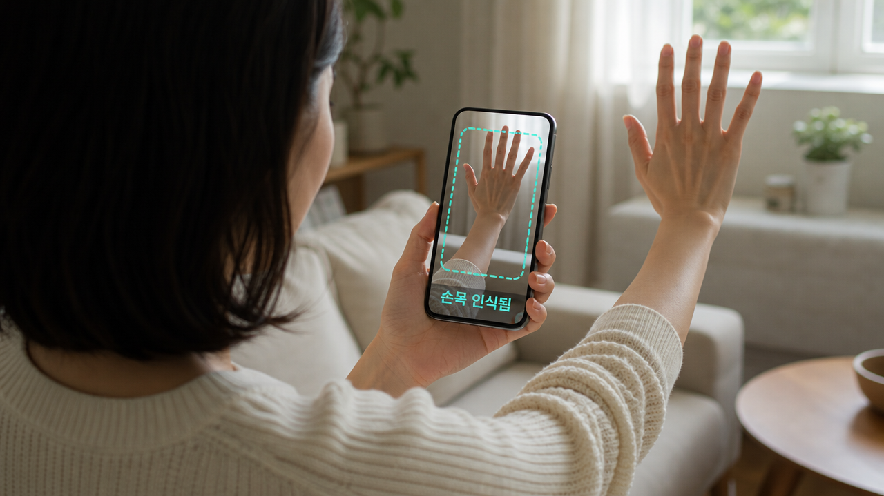
몸을 비춘다
4. 솔루션 · 앱 시연 3/5
STEP 3 · 비추기 — 앱 · 찾고
카메라로 발목·손목을 비추면 앱이 부위와 내 몸 비율을 인식한다.
사용자 행동: 카메라로 비추기
팀 스케치·렌더(2026-11-12) 기반 목업 · 효과·진단은 말하지 않고 위치·방법만 안내
Notes:
시연 STEP 3. 대본은 별도로 전달.

Slide 15
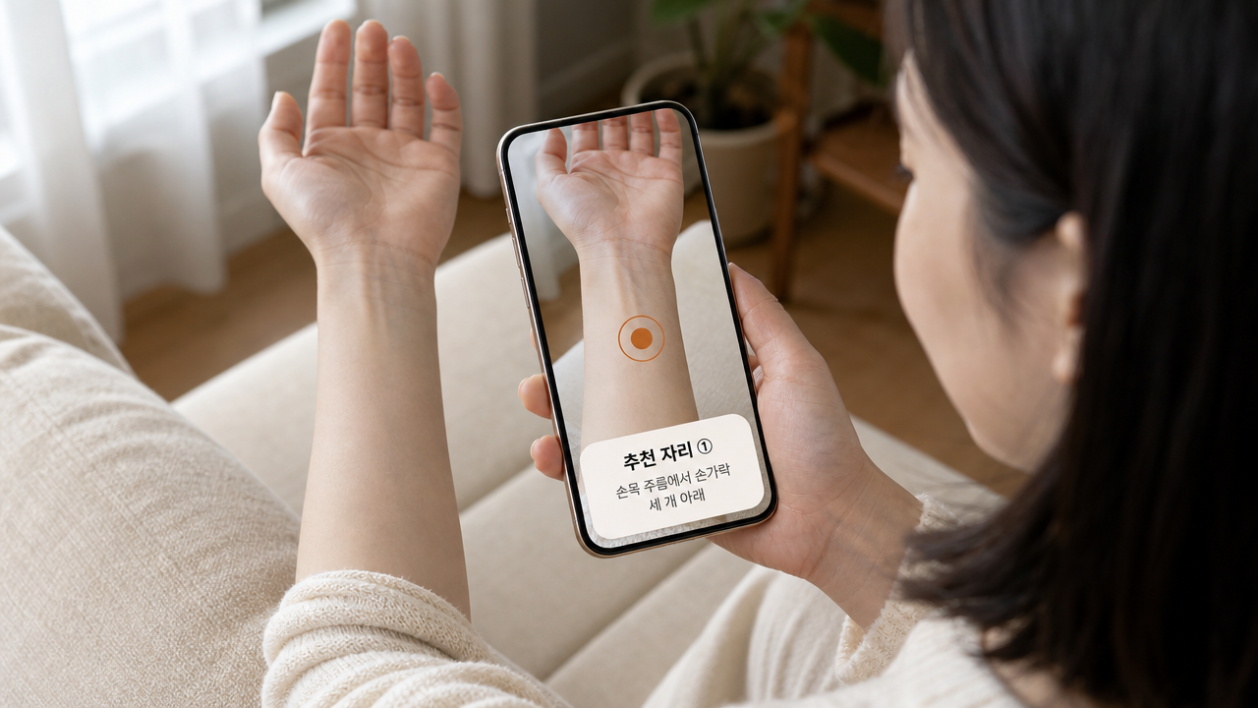
내 자리가 찍힌다
4. 솔루션 · 앱 시연 4/5
STEP 4 · 확인 — 앱 · 찾고
361개 중 내 고민에 맞는 자리가 내 몸 위에 점으로 찍히고, 누르는 방법이 함께 뜬다.
사용자 행동: 화면 확인 — 외울 필요 없음
팀 스케치·렌더(2026-11-12) 기반 목업 · 효과·진단은 말하지 않고 위치·방법만 안내
Notes:
시연 STEP 4. 대본은 별도로 전달.

Slide 16
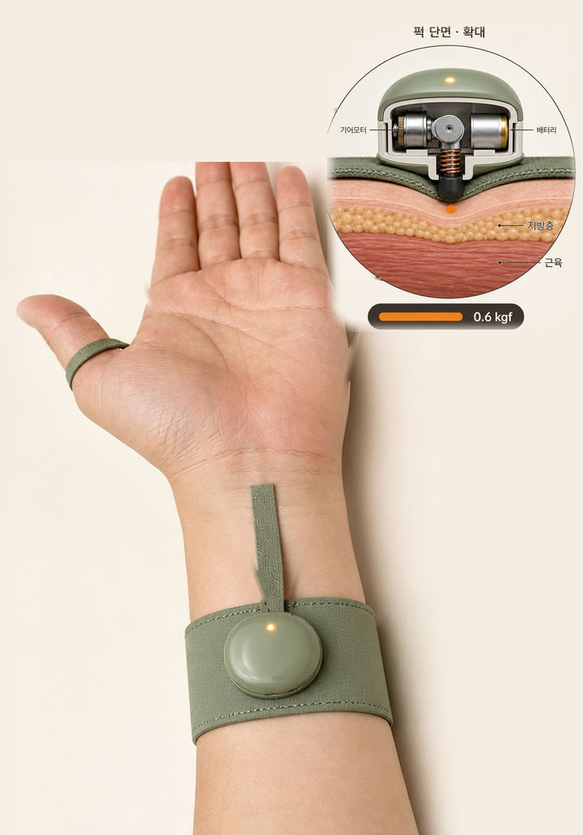
기기가 대신 누른다
4. 솔루션 · 앱 시연 5/5
STEP 5 · 차고 누르기 — 디바이스 · 누르고
→
찍힌 자리에 퍽을 맞춰 밴드를 차면, 기기가 그 자리를 일정한 힘(0.6kgf)으로 누른다. 편했던 세기·시간은 앱이 기억한다 [아직 믿음].
사용자 행동: 밴드 차기 — 누르는 동안 두 손은 자유
팀 스케치·렌더(2026-11-12) 기반 목업 · 효과·진단은 말하지 않고 위치·방법만 안내
Notes:
시연 STEP 5. 대본은 별도로 전달.

Slide 17
원하는 목적을 고르고 몸을 비추면, 내 자리가 찍힌다
4. 솔루션 · 앱 시연 정리
① 목적 선택
② 고민 고르기
③ 부위 인식
④ 맞춤 혈자리
⑤ 디바이스 연동
하단 필터에서 목적을 고른다
'내 고민은?' 목록에서 선택
몸을 비추면 부위를 인식
내 몸 위에 점과 설명
찍힌 자리를 기기가 대신 누른다
①~④ 앱이 찾고, ⑤ 기기가 누른다 — 탭 두 번, 비추기 한 번이면 '내 자리'를 외우지 않아도 된다
팀 스케치(2026-11-12) 기반 목업 · 자리 보정 기능 '있어야 한다' 79.0%(합성패널 n=300) · 효능 표현 없이 위치·방법만 안내
Notes:
시연 다섯 장을 한 장으로 요약하고 넘어간다.

Slide 18
첫 고객은 매달 생리 전이 힘든 20~30대 여성이다
4. 솔루션 · 첫 타겟
"매달 생리 전 불편이 반복되고, 약 말고 다른 방법을 찾아본 적 있는 20~30대 여성. 올리브영 W케어를 이미 사는 고객."
누구
언제
왜 우리
어디서
20~30대 여성
생리 전 며칠, 매달
약 말고 다른 방법
올리브영 W케어
주기가 규칙적이라 매달 다시 쓰는지 확인하기 좋다 [팀 결정]
1년에 12번, 같은 때 같은 자리
혈자리 영상을 보며 따라 눌러 봤지만, 자리를 모르고 손이 묶인다
매장·온라인에서 이미 생리 관련 상품을 사는 고객 — CJ 사내벤처의 유통 우위
타겟이 아닌 것 목·어깨(54.0%)·남녀 공통 수요는 '다음' 확장의 근거로 둔다
채울 숫자 W케어 생리 관련 상품 구매 고객 수 [사내 데이터 확인 필요] · 실제 고객 인터뷰 [진행 필요]
출처: 그날의 류 합성소비자 조사(Intellicia, 2026-11-12, n=300 · AI 페르소나 응답, 실제 고객 검증 전) — 주로 누르는 부위 1위 목·어깨 54.0% · 연령대·채널은 팀 가설
Notes:
첫 시장(다음 장)을 '누구에게 파는가'로 먼저 못 박는 장. 연령대와 W채널은 팀 가설이라 사내 데이터로 검증 필요.

Slide 19

첫 시장은 생리통·PMS 혈자리다
4. 솔루션 · 첫 시장
매달 같은 때 같은 자리를 다시 누르고, 약물 대신 의지할 대안이 필요할 때 — 생리 전/중
① 목적이 뚜렷하다
② 매달 다시 온다
③ 이렇게 누른다
"바닥 구르면서 119 불러야 하나"
매 주기
발목 삼음교 1곳
"진통제도 안 듣고"
"회사에서 너무 아파서 쓰러져 있는데"
35만 회
1년에 12번, 같은 때
쇼츠 「생리통 빠르게 완화하는 방법 1가지」
같은 시기에 다시 찾는다.
3주기면 기기를 다시 쓰는지 바로 확인할 수 있다
안쪽 복사뼈 위 손가락 네 마디에 차기만 하면 된다
생리통·PMS는 가장 큰 시장이 아니라, 다시 쓰는지를 가장 빨리 확인할 수 있는 시장이다
매달 쌓이는 '내 자리·세기·시기' 데이터가 다음 부위 밴드와 W케어 추천으로 이어진다 · 검증 지표: 3주기 연속 재사용률 [OO%]
출처: YouTube 생리통 지압 영상 인기 댓글(2026-11-11 수집, 팀 리서치) · YouTube 쇼츠 「생리통 빠르게 완화하는 방법 1가지」 351,998회(2026-11-11)
Notes:
①은 실제 댓글로 '목적'을, ②는 반복 수요를, ③은 사용 방법을 보여 준다.

Slide 20
대체재와 무엇이 다른가
4. 차별점
 | 마사지기 | 혈자리 봉·볼펜 | 남이 주무름 | 마이꾹
혈자리를 정확히 짚는다 | X | △ | △ | O
손이 자유롭다 | O | X | O | O
힘을 들이지 않는다 | O | X | O | O
혼자 할 수 있다 | O | O | X | O
내 상황에 맞는 자리를 안내한다 | X | X | X | O
혈자리를 몰라도, 손을 쓰지 않아도, 발목에 착용하면 되는 비약물적 혈자리 지압 패키지
차별점 셋: 혈자리를 정확히 짚는 구조, 첫 시장 PMS 선점, 개인 맞춤 기록
출처: 국내 마사지기 7사 145개 상품에 자동 혈자리 탐색 없음(팀 관측, 2026-10-26)
Notes:
칸에 O / △ / X 로 표시.

Slide 21
이렇게 돈을 번다
5. BM
01
02
03
디바이스 판매 (중심)
W케어 맞춤 추천
부위 밴드 (선택)
99,000원 유지 검토
앱은 무료
새 루틴을 열 때 추가 구매
129,000원은 제외: 비싸다 85.3%
[합성패널]
쌓인 루틴에 맞는 상품을 W케어에서 추천·구매 연결
목·어깨 등 부위별 밴드, 부착 도구
다음 검증: 99,000 vs 69,000원
[팀 결정]
W케어 누적 가입자 24만 명 [협의 전]
판매 순서:
무료 앱 → 앱 안 예약 판매
→ 수요 확인 후 생산
출처: 그날의 류 합성소비자 조사(Intellicia, 2026-11-12, n=300 · AI 페르소나 응답, 실제 고객 검증 전) · CEO스코어데일리(W케어 누적 가입자 24만 명, 2024년 10월) · 가격·판매 순서는 팀 결정
Notes:
팀 로직 5번.

Slide 22
3년 동안 얼마나 버나
6. 3개년 P&L
단위: 억원, 소비자가 기준. 시뮬레이션 v6 해커톤 회의 시트(11/07) 팀 가정, 계획 시나리오이며 실적 아님
항목 | 1년차 | 2년차 | 3년차
매출 | 0.99 | 4.95 | 9.90
디바이스 판매 | 0.99 | 4.95 | 9.90
앱 광고 | - | - | -
제조원가(본체 40%) | 0.40 | 1.98 | 3.96
판매·마케팅비(매출의 30%) | 0.30 | 1.49 | 2.97
고정비 | 1.20 | 1.20 | 1.20
영업이익 | (0.90) | 0.28 | 1.77
핵심 가정
본체 1,000 → 5,000 → 10,000대, 9.9만원
원가율 본체 40%, 판매·마케팅비 매출의 30%, 고정비 매년 1.2억
손익분기: 연 본체 약 4,040대, 2년차 흑자 전환
앱 개발비 미반영. 고정비가 3년 같은 점은 질문 대비 필요
출처: 시뮬레이션 v6 해커톤 회의 시트(2026-11-07) 팀 가정 · 계획 시나리오이며 실적 아님
Notes:
팀 로직 6번. 숫자는 시뮬레이션 v6(11/07) 팀 가정. 패치 제외 버전. 손익분기 약 4,040대 = 고정비 1.2억 ÷ 대당 공헌이익 29,700원(9.9만원 × 30%).

Slide 23
내 고민을 정확히 겨냥하는 개인화 솔루션으로
7. 확장 가능성
정확한 자리
정확한 고민
개인화 솔루션
×
'시원함'이 아니라 '생리 전 묵직함' 같은 내 상태
=
361개 중, 내 몸 비율에 맞춘 그 한 점
나에게만 맞는 자리·방법·세기
지금 한 고민 × 한 자리
다음 고민·자리 넓히기
나중
개인화 솔루션 플랫폼
쌓인 '고민 × 시기 × 자리 × 세기'로 나에게 맞는 루틴·상품 추천 + W케어 연동
PMS × 삼음교, 발목 지압기 + 앱
체기·두통·목·어깨 + 같은 자리에 온열·스트레칭
모으는 것 한 사람의 '고민 × 시기 × 자리 × 세기'
해자 쓸수록 내 고민·자리가 정교해지고, 다른 제품으로 옮기면 처음부터 다시 해야 한다 [아직 믿음]
출처: 그날의 류 합성소비자 조사(Intellicia, 2026-11-12, n=300 · AI 페르소나 응답, 실제 고객 검증 전) — 주로 누르는 부위 1위 목·어깨 54.0% · 효과·진단은 말하지 않고 위치·방법만 안내
Notes:
팀 로직 7번. 회사의 큰 개념: 정확한 자리 × 정확한 고민 = 개인화 솔루션. 기기는 입구, 자산은 개인 데이터.

Slide 24
심사에서 나올 질문과 답
부록 · 예상 Q&A
Q. 효과가 있나요?
Q. 의료기기 아닌가요?
효과는 주장하지 않는다. 위치·방법만 안내하고, 검증은 3주기 재사용률로
효능 미표방 생활용품 방향 · 식약처 해당 여부는 법무·RA 확인 필요
Q. 패널 79%는 실제 고객?
Q. 2억 회에 ASMR이 섞였죠?
아니다. AI 합성패널(n=300) — 실제 인터뷰·사전 신청으로 검증 예정
맞다. 그래서 상위 80편을 직접 분류 — 72%가 증상 해결용 지압
Q. 체기가 더 큰데 왜 PMS?
Q. 0.6kgf 근거·안전은?
시장 크기가 아니라 '다시 쓰는지'를 가장 빨리 확인할 수 있어서
세기 3단계 조절 [팀 결정] · 삼음교는 임신 중 사용 주의 안내
Q. 남이 따라 만들면?
Q. 누가 만들고 원가는?
기기는 따라 해도, 쌓이는 개인 데이터와 올리브영 유통은 어렵다 [아직 믿음]
다음 장 — OEM 후보와 원가 추정
근거: 본 덱의 백데이터(YouTube 797편·상위 80편 분류, 2026-11-12) · 그날의 류 합성소비자 조사(Intellicia, n=300, AI 페르소나) · 효능 근거 종합(teoo)
Notes:
발표 후 질의응답용 부록. 답이 약한 곳(인허가·실제 고객·비용)은 솔직하게 '확인 중'이라고 답한다.

Slide 25
Q. 누가 만들고, 원가는 얼마인가?
부록 · 예상 Q&A
방식: 기어모터 + 스프링 팁 — 혈자리 한 점을 누르는 구조 [팀 결정]
단계 | 업체 | 고른 이유
시제품·소량 | 이지템 (국내·시흥) | 홈뷰티 ODM · 개발~인증 공동개발 모델
시제품·소량 | 리지에나 (국내) | 금형~조립 국내 일괄 · KC·CE 대응
양산 | Zhongshan PEAK (중국 중산) | 착용형 랩 마사지기 · 샤오미·파나소닉·SKG 납품
양산 | Xiamen Morrow Sun (중국 샤먼) | KC·CE 인증 보유 · 1,000+ 모델
핵심 부품 | Shenzhen Zhaowei (중국 선전) | 모터+기어+제어 일체 구동 모듈
원가 추정 (1~3천 대)
$14~26
공장 출고가 · 약 2~3.5만 원
물류·관세·불량 포함 ×1.2~1.3
판가 99,000원 대비 원가율 약 30~45%
[팀 추정 · 견적 전]
원칙 양산 후보 3곳 비교 견적 · 금형·설계 소유권 확보 · 첫 발주 1~2천 대 (손익분기 약 4,040대) · 의료기기 해당 시 ISO 13485 공장으로 한정
출처: 각 사 공개 자료(Global Sources·딜사이트·스마트투데이·자사 홈페이지, 2026-11-13 확인) · 실제 제작 가능 여부와 단가는 미팅·견적으로 확인 필요
Notes:
OEM 질문용 부록. 원가는 엔지니어링 추정치이므로 견적 받으면 교체. 국내 ODM으로 시제품 → 중국 ODM으로 양산 단가 비교.

